Slide 1
Git Markdown
share
https://github.com/ddssingsong
by dds
v1.0.1

Slide 2





Topic
What Git
Basic Git
GitFlow
Gitlab
Markdown

Slide 3
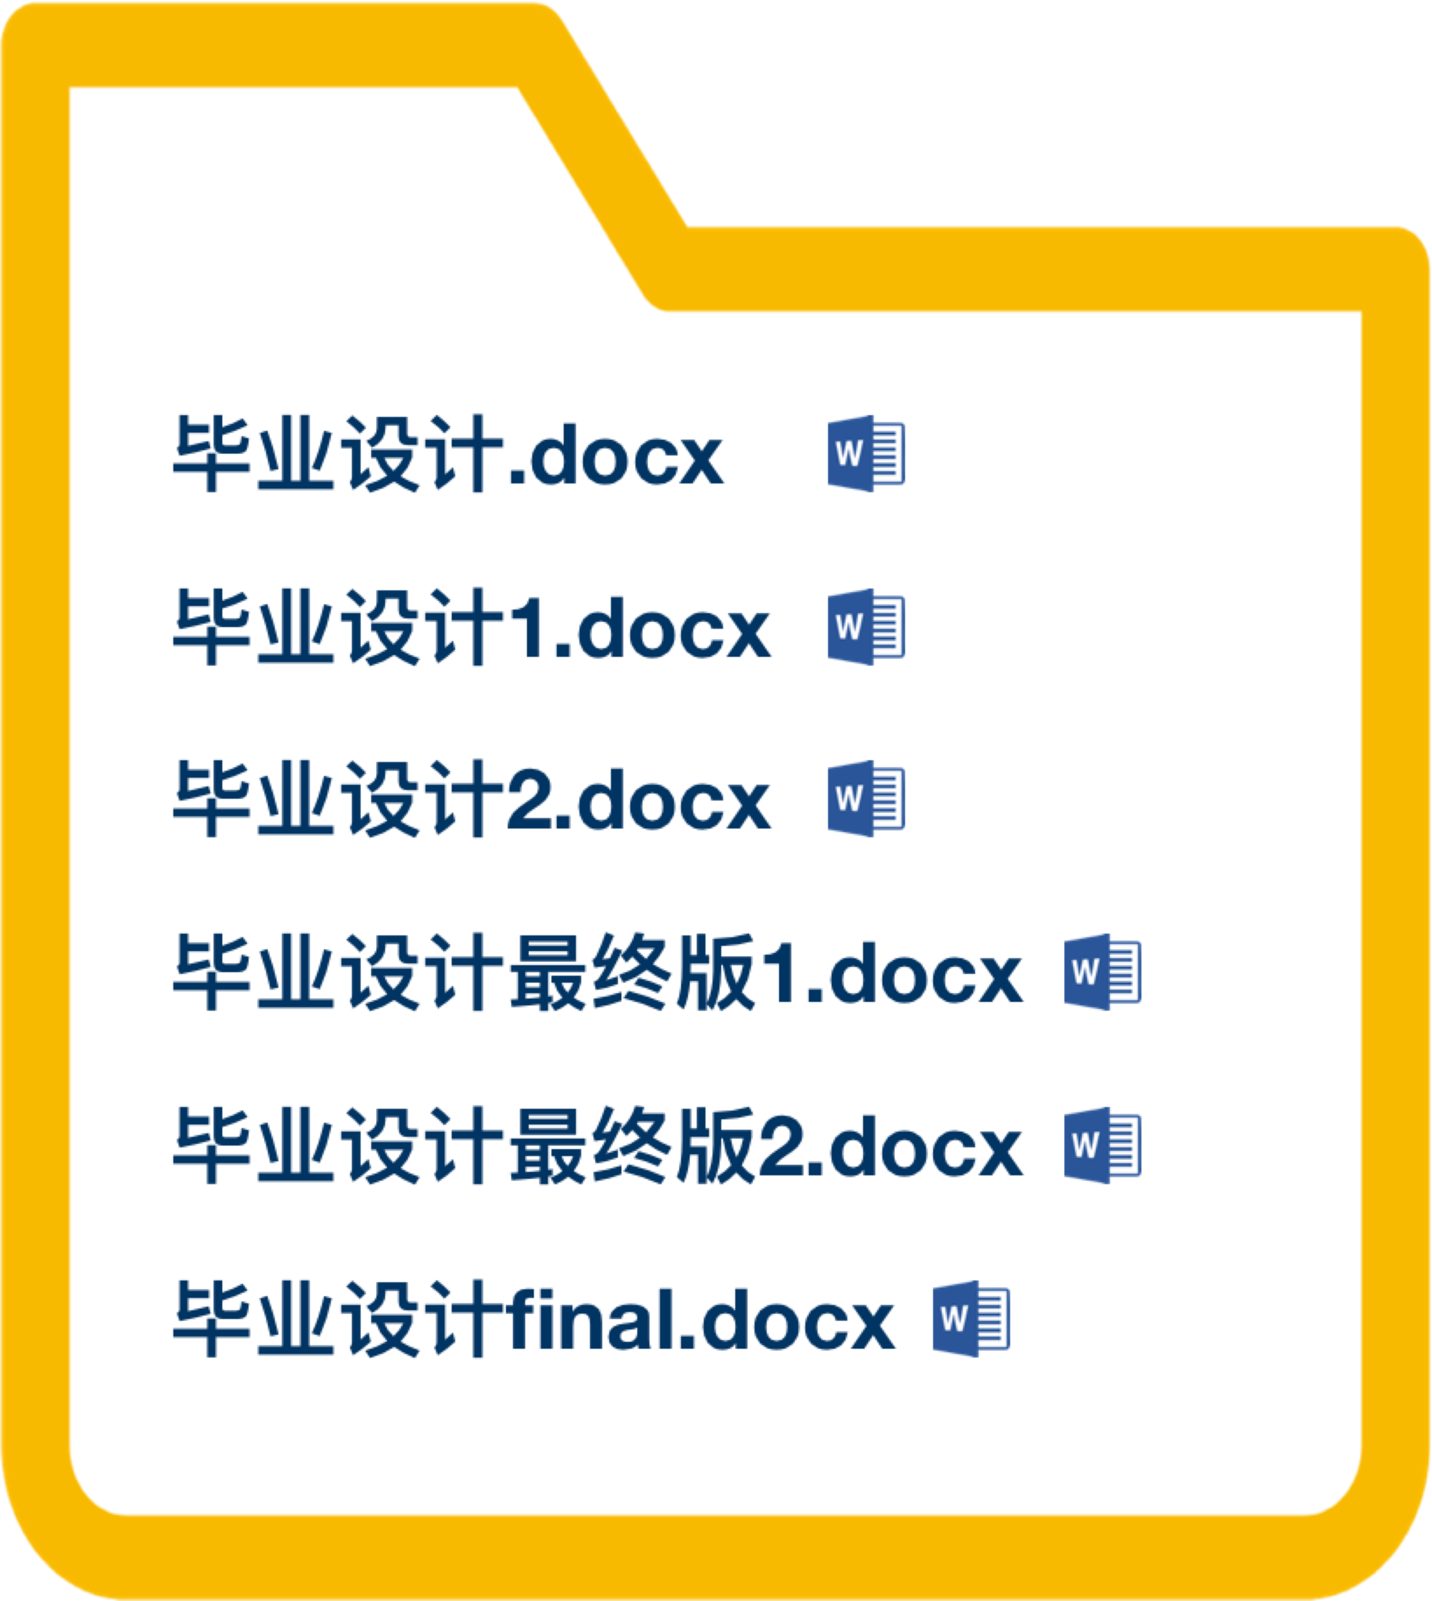
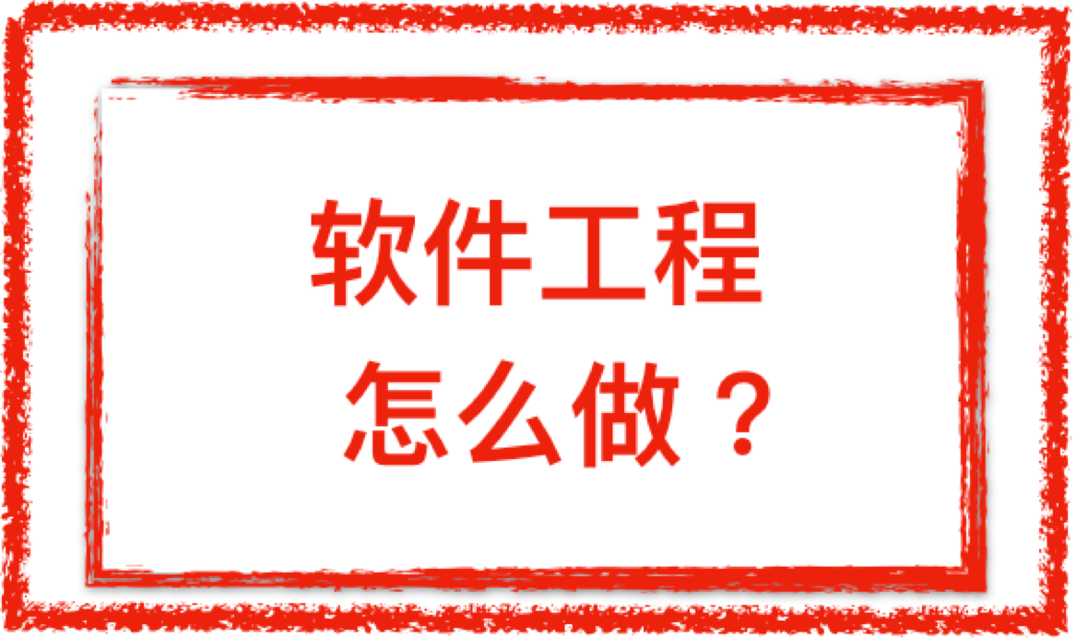
Background
为什么要这么做？
数据备份
?
历史记录
上下文对照

Slide 4
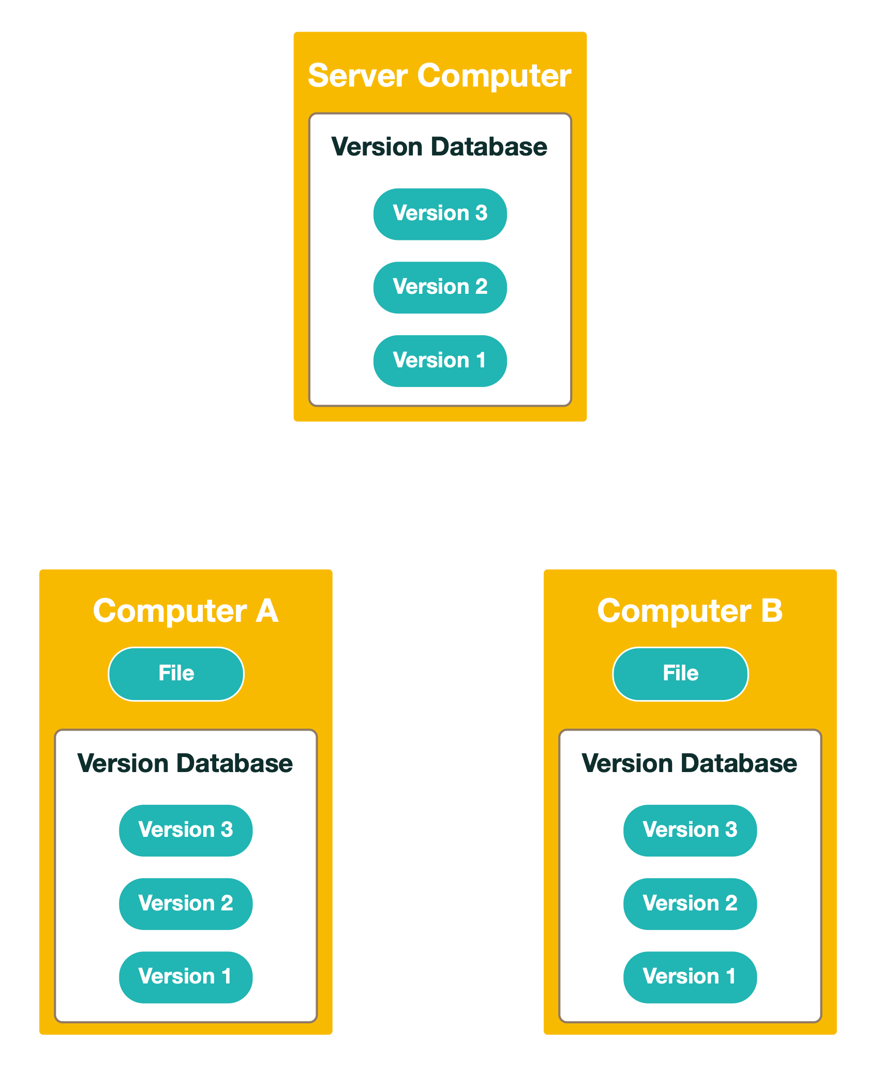
Git
分布式版本控制工具：git

Slide 5
Git basic
git init
git log
git reset
git add
git diff
git clean
git commit
git show
git checkout
添加、提交
查看
撤销

Slide 6
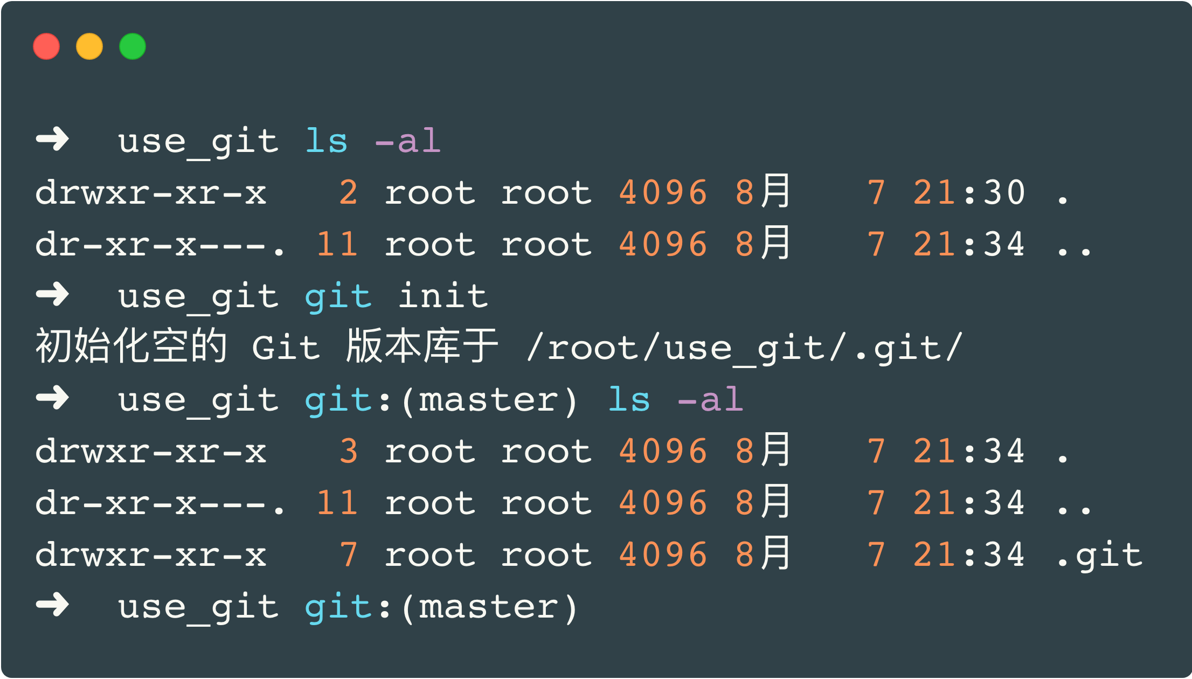
Git init
1. 初始化git仓库: git init
2. 默认创建 master分支
1
2
3. 默认创建.git隐藏文件夹
3

Slide 7
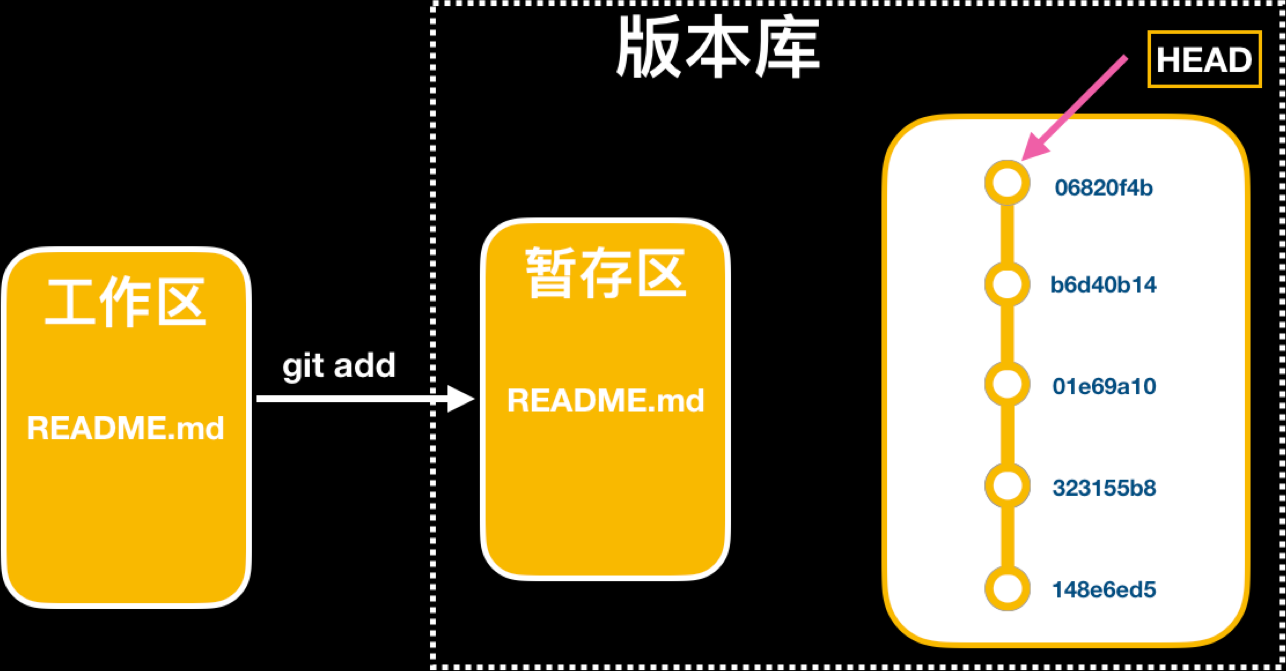
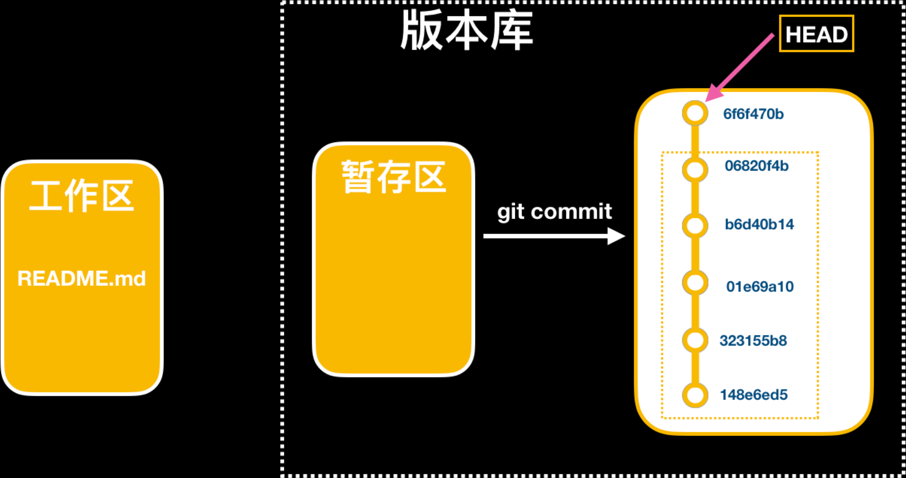
Git stage area
git add
git commit

Slide 8
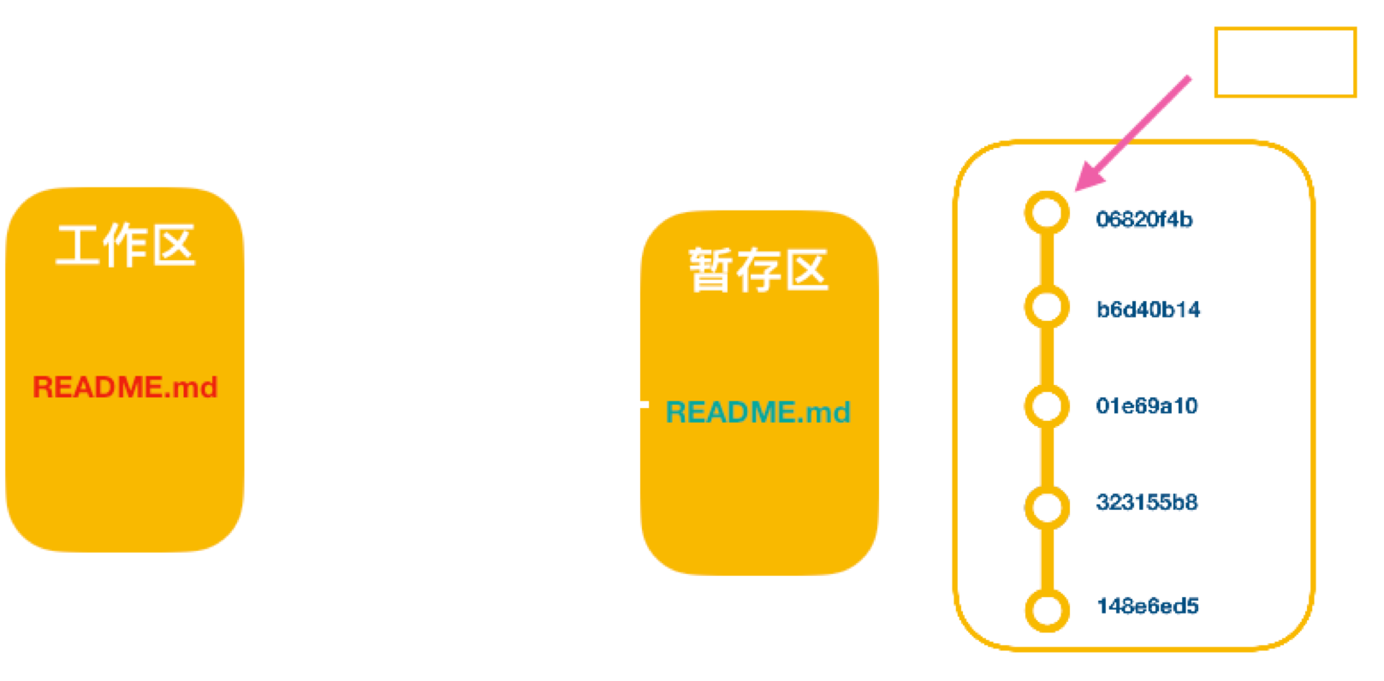
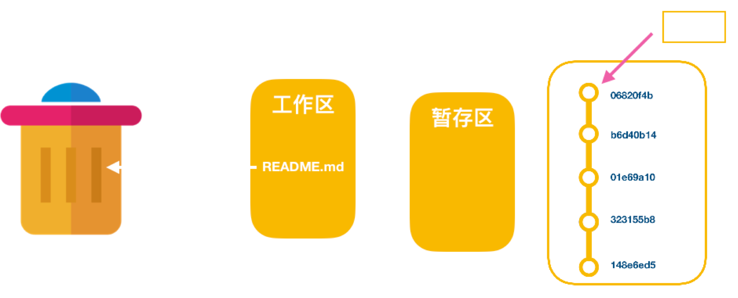
Git stage area
git reset HEAD .
git checkout .

Slide 9
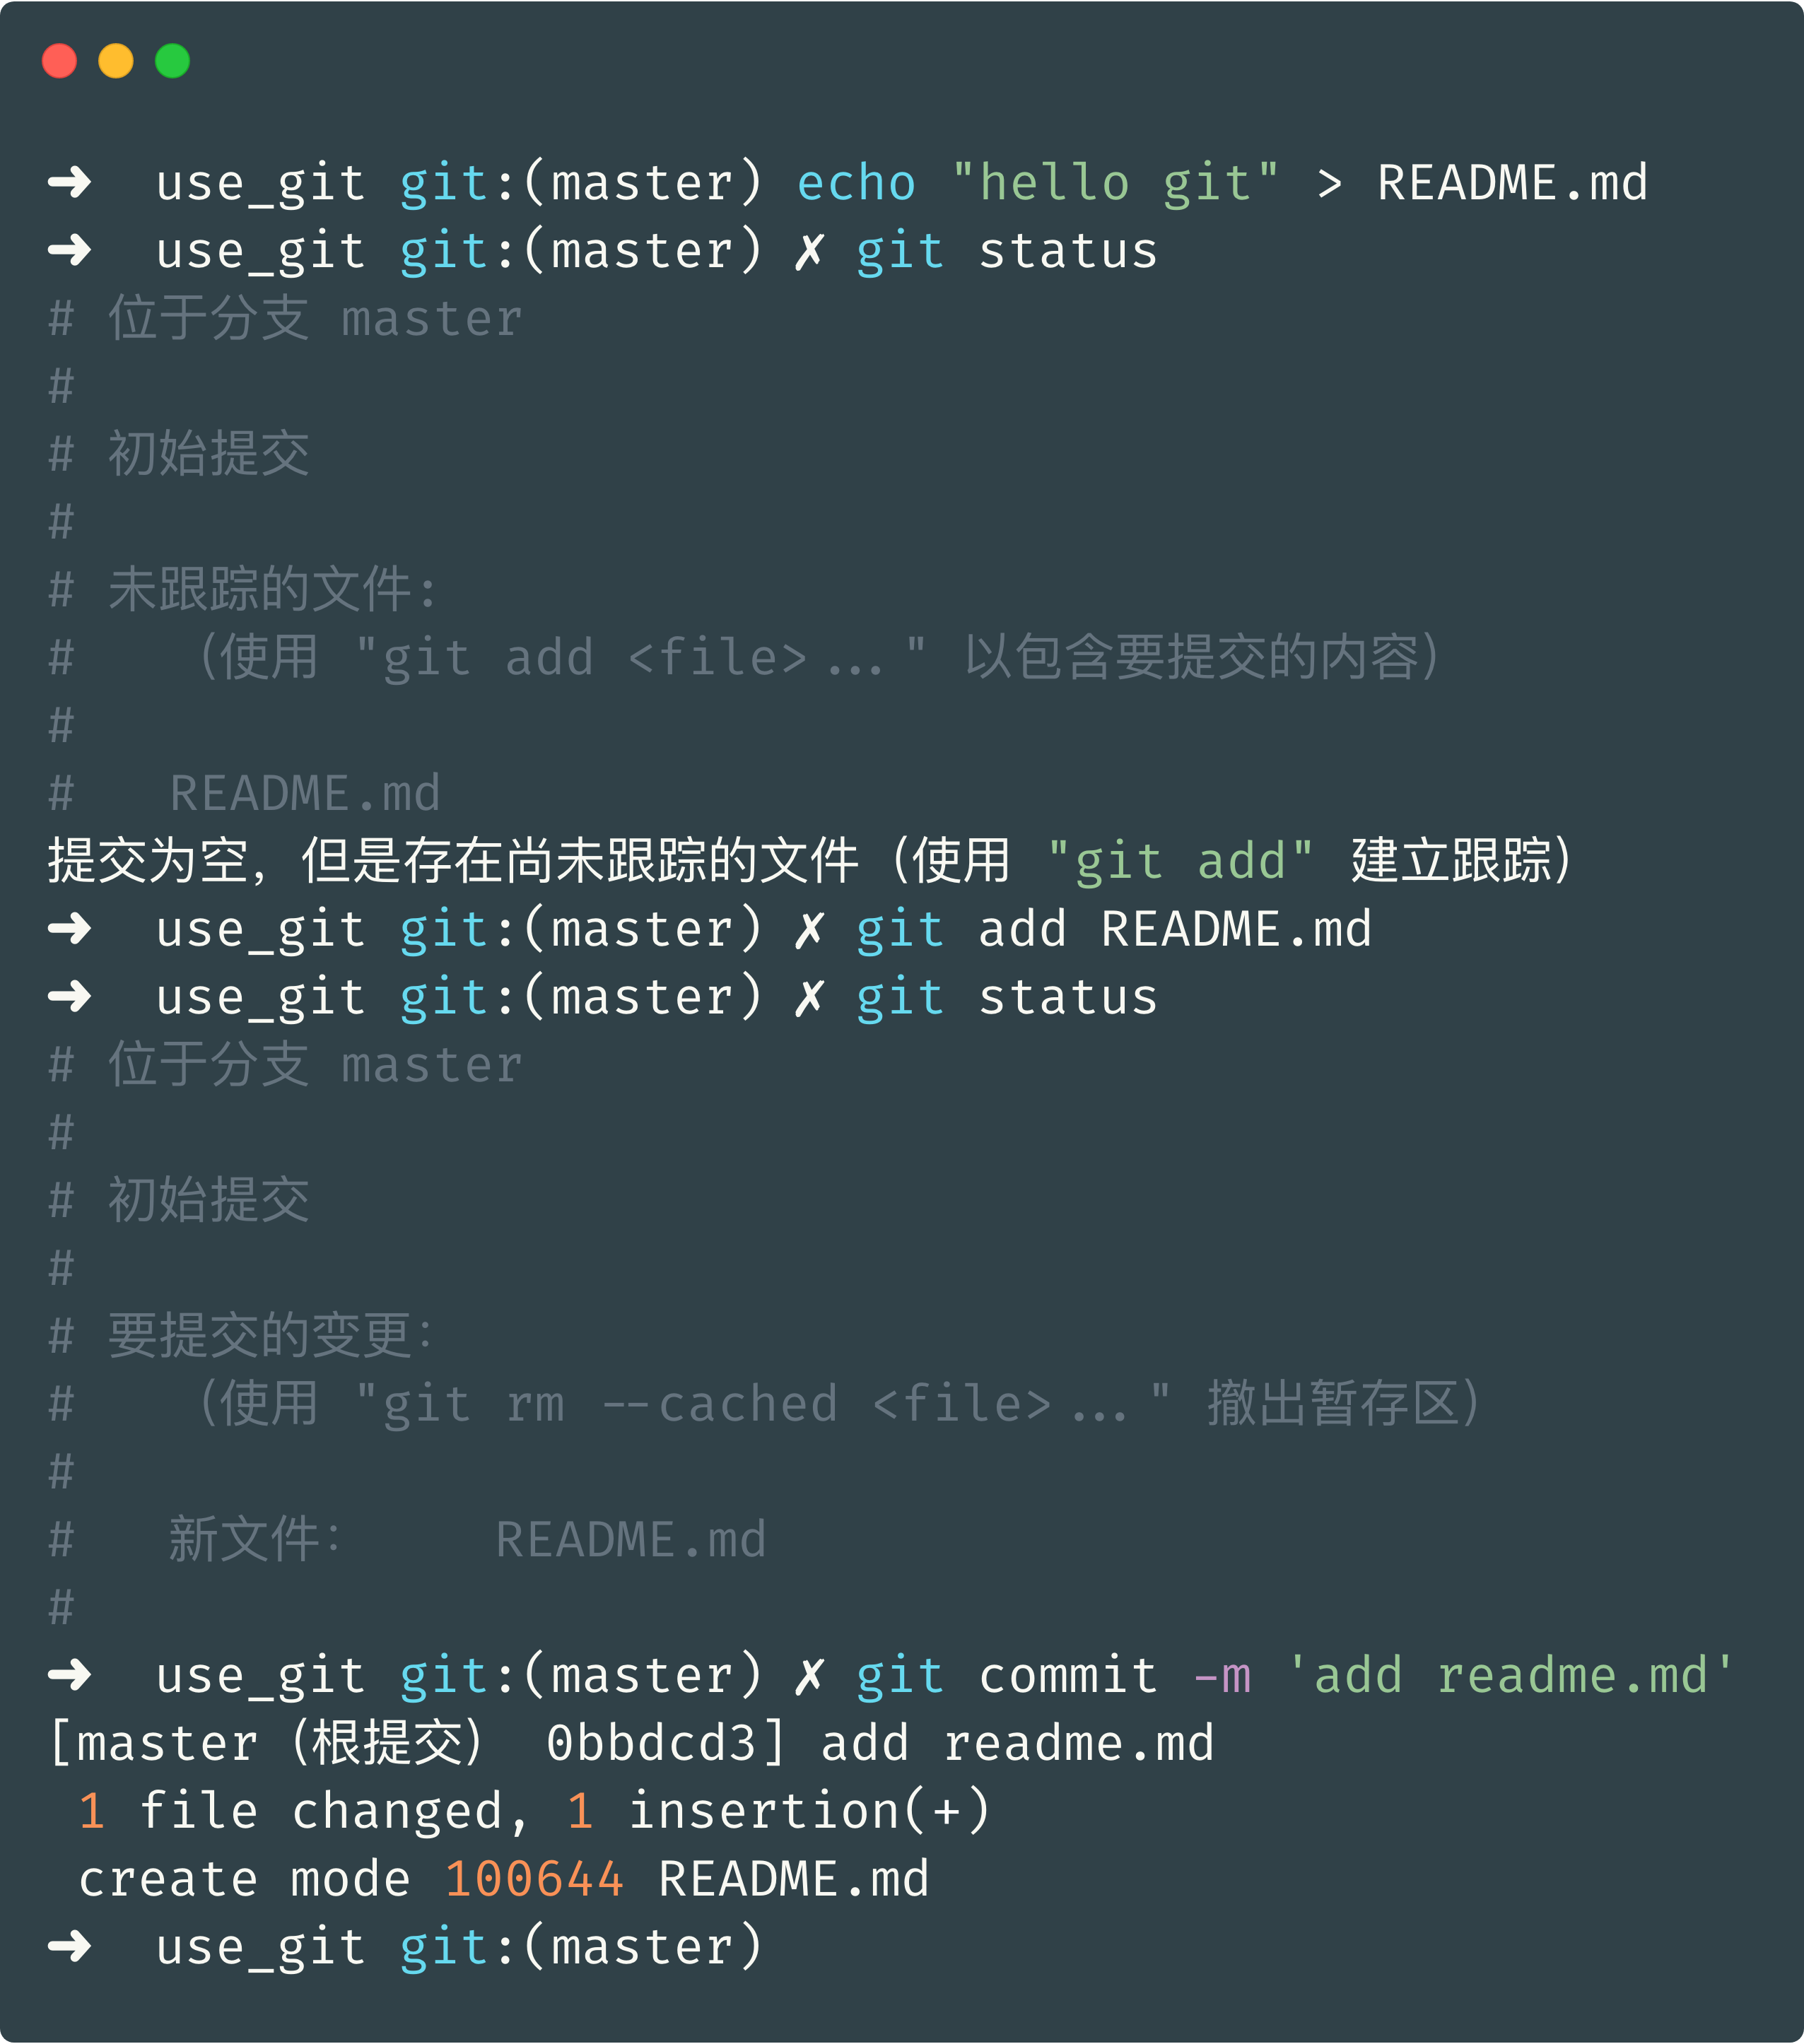
First commit
1
1.查看git文件状态：git status
2. git添加文件：git add { filename }
2
3. git提交文件：git commit -m { msg }
3

Slide 10

Git add
1. 指定文件添加：git add { filename }
2. 任意添加：git add .
3. 通配符添加：git add { *.md }

Slide 11

Git view
如何查看、对比历史记录？
git log
git show
git diff

Slide 12
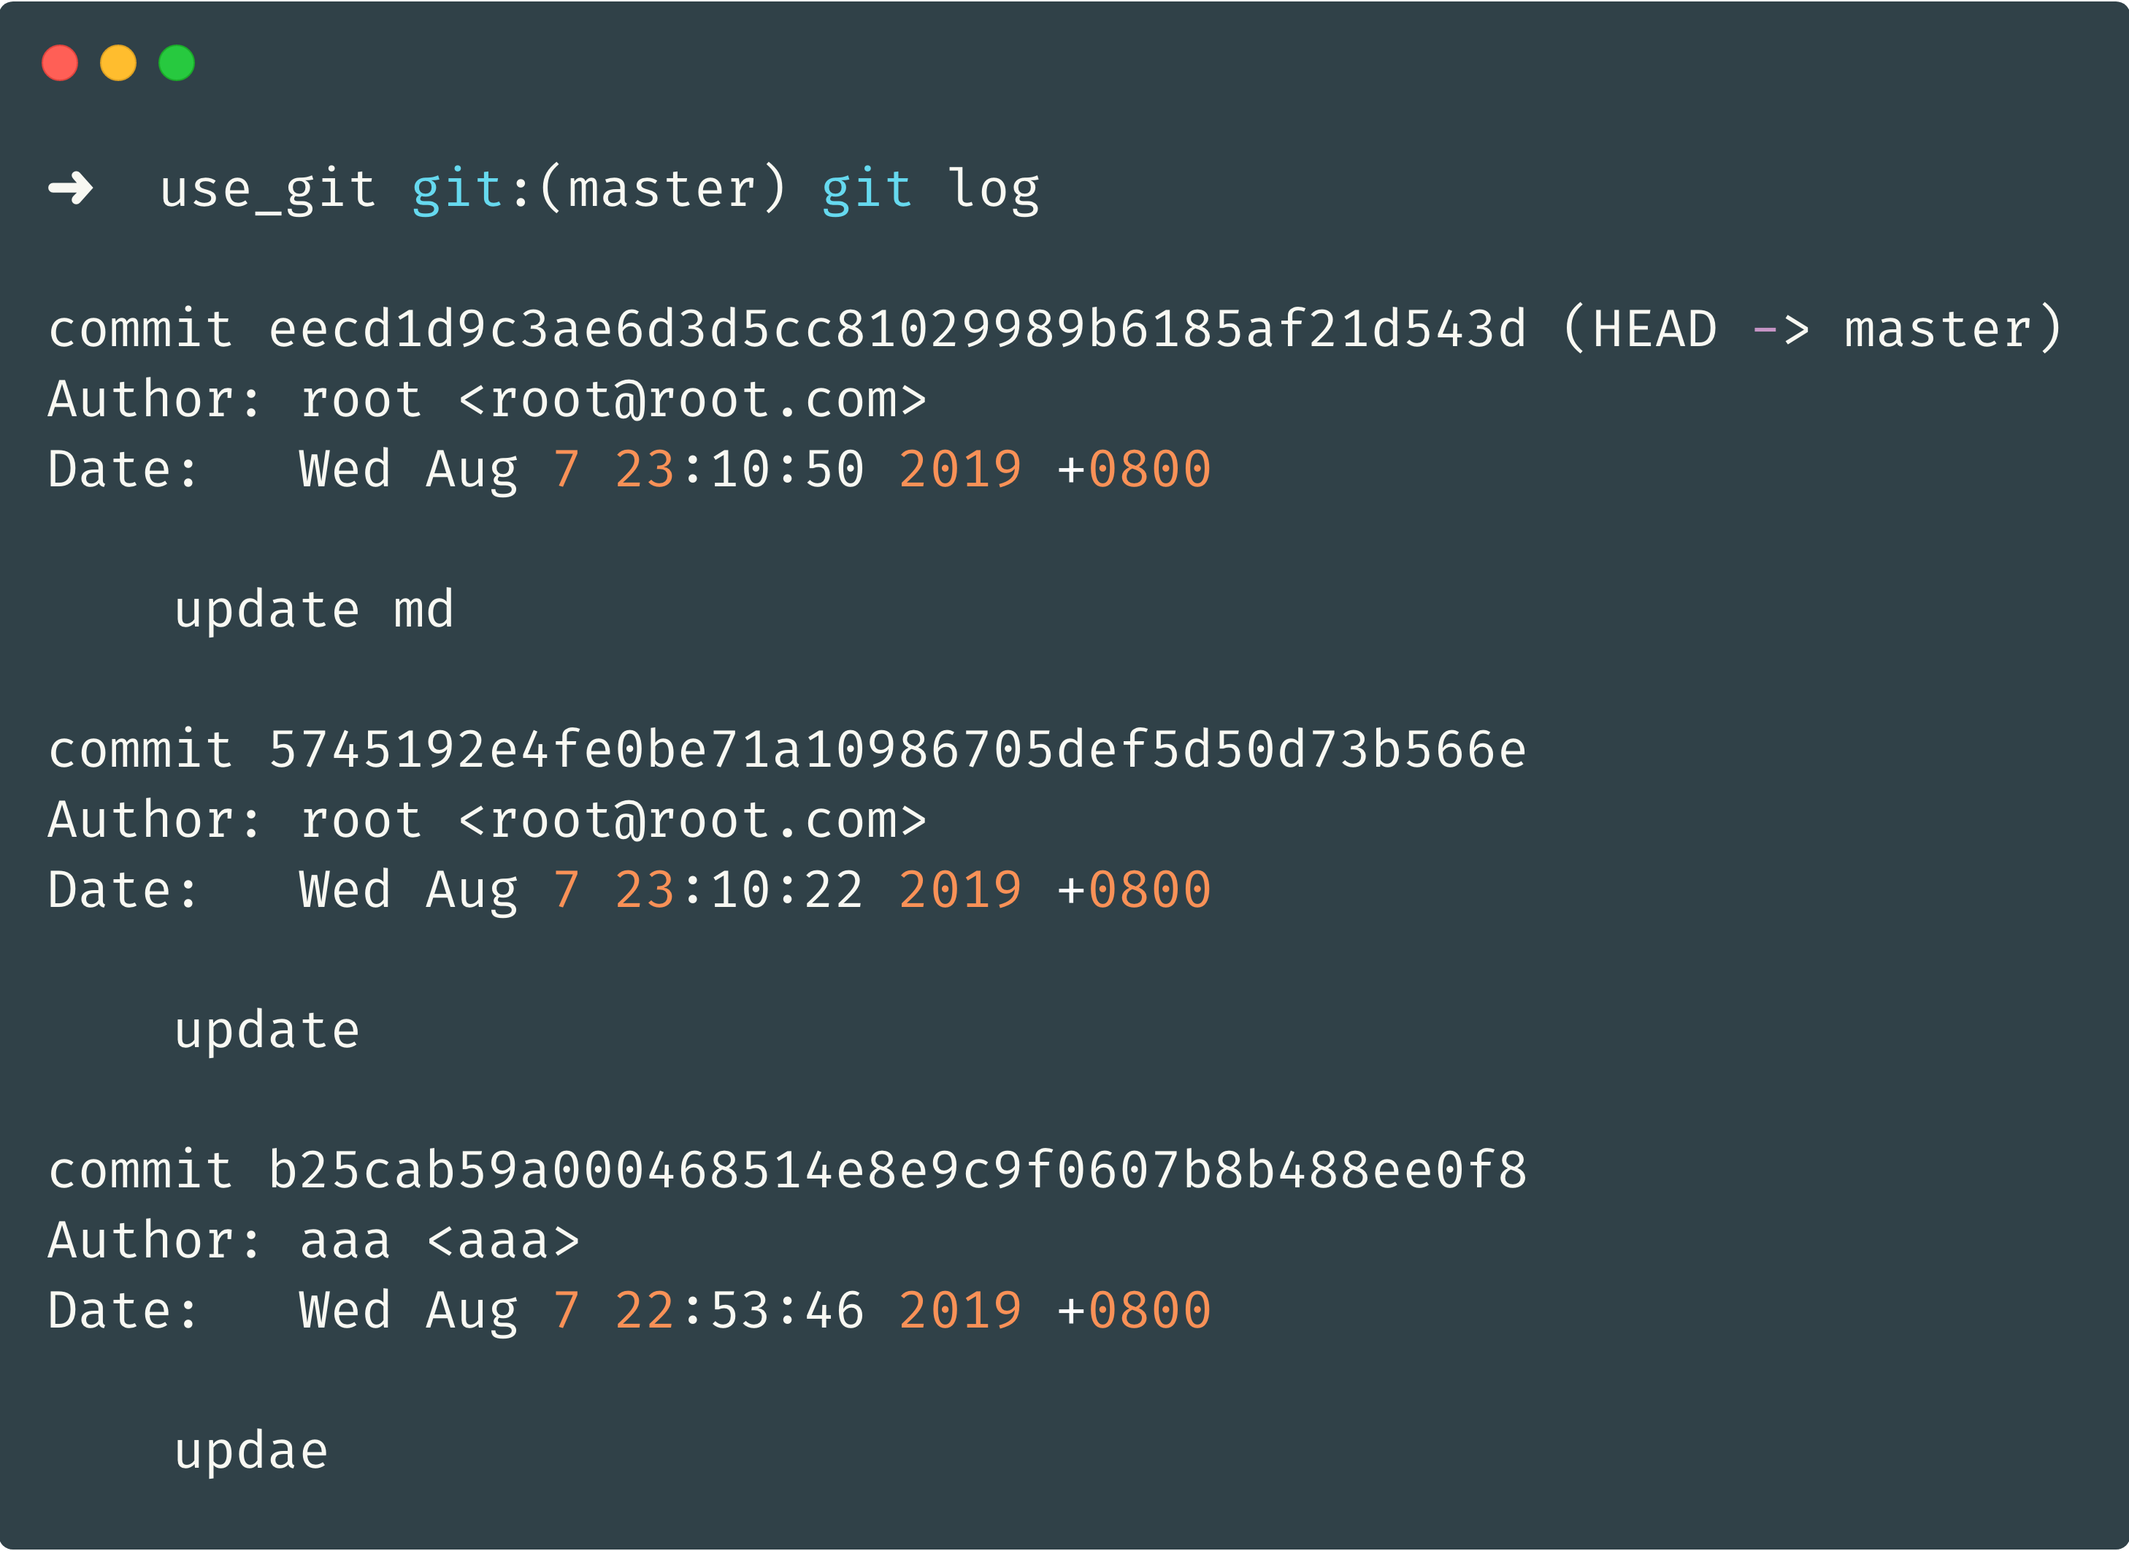
Git log
commit id
1.查看历史提交：git log
2.git log 展示：commit id
3.查看提交历史详情：git log -p

Slide 13
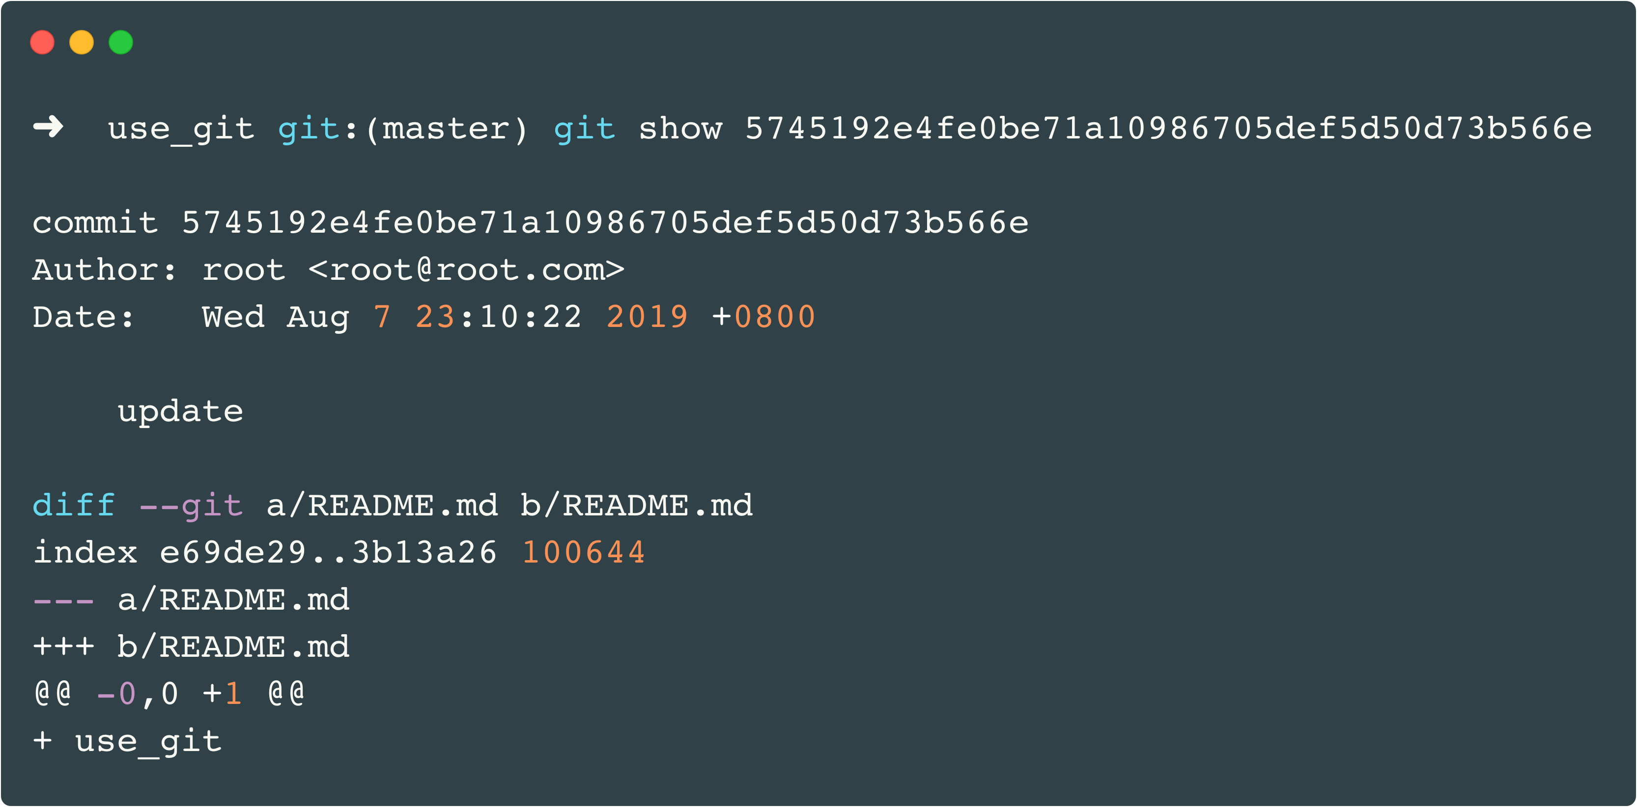
Git show
查看历史提交：
git show { commitid }

Slide 14
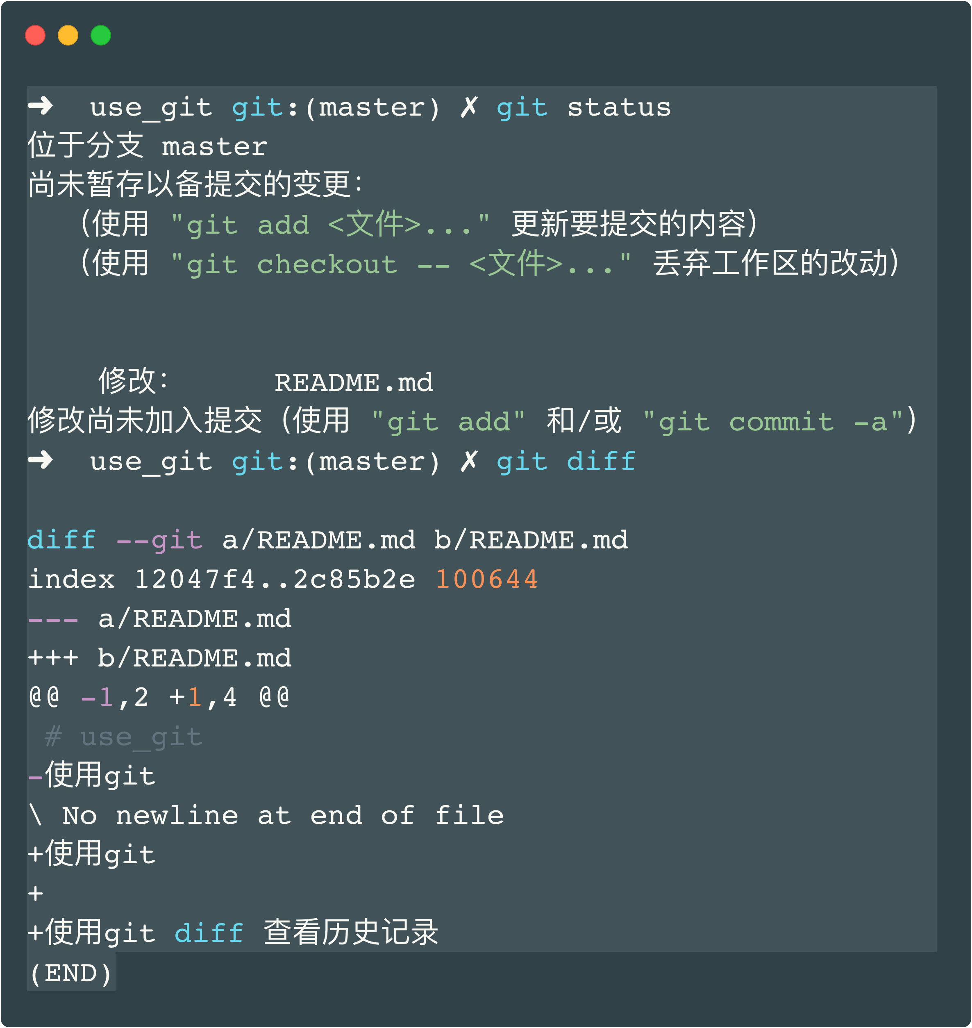
Git diff
查看尚未暂存文件：git diff
查看暂存区文件：git diff —cached

Slide 15
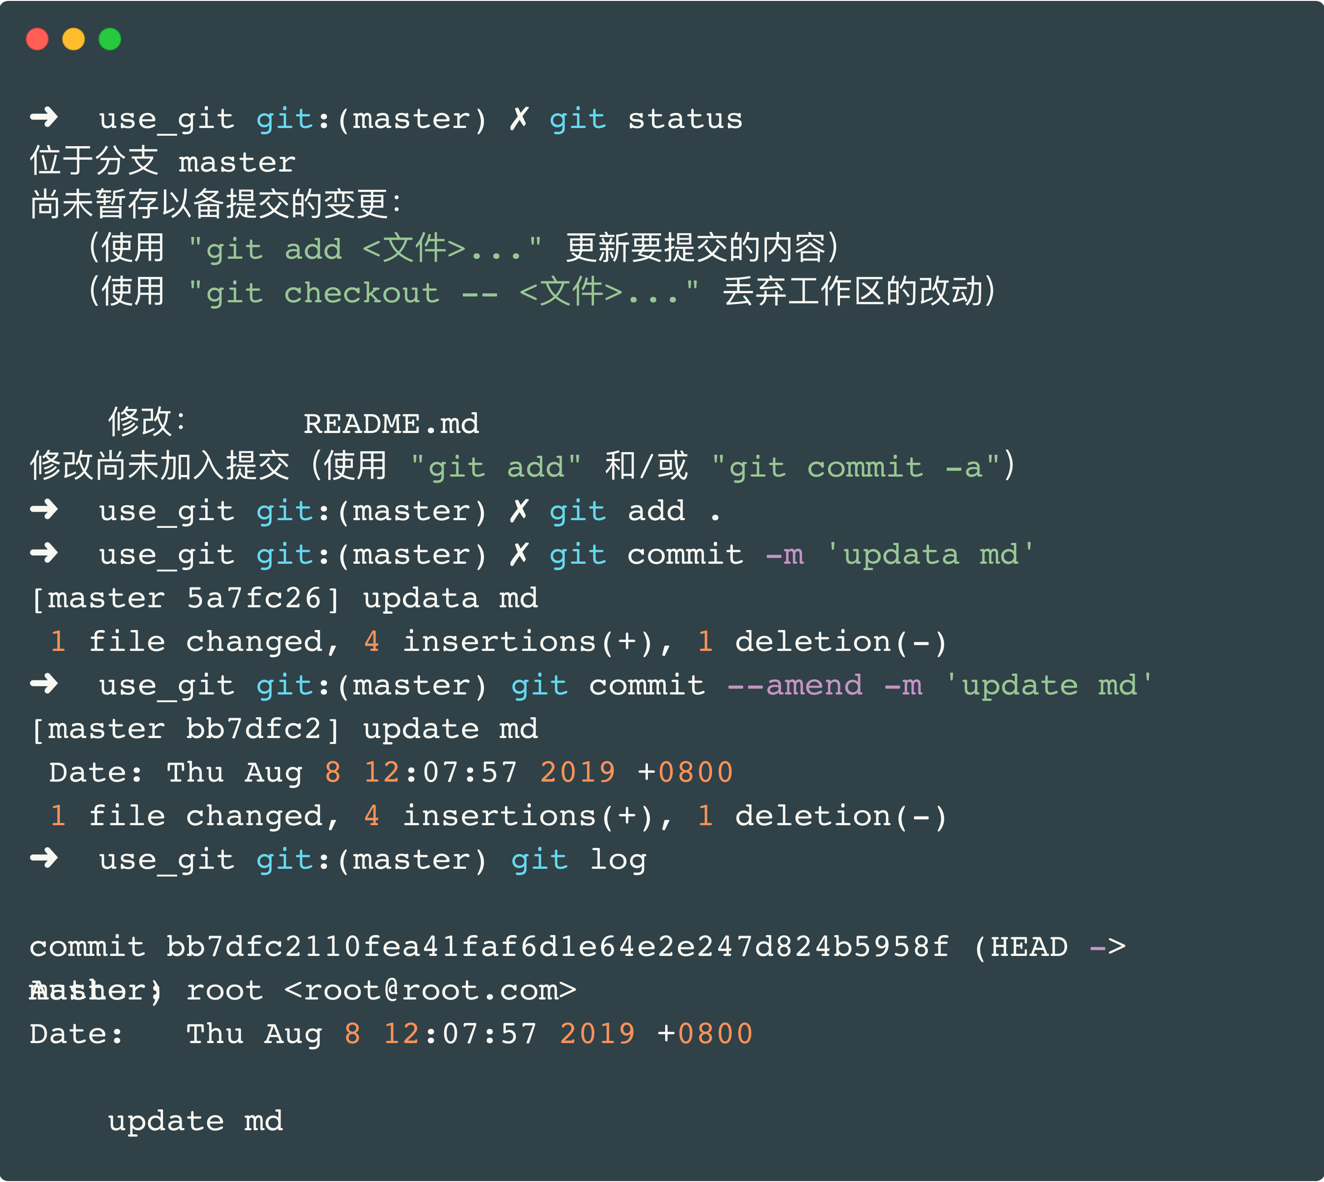
Git amend
修改提交 message：
git commit --amend
1
2
3

Slide 16
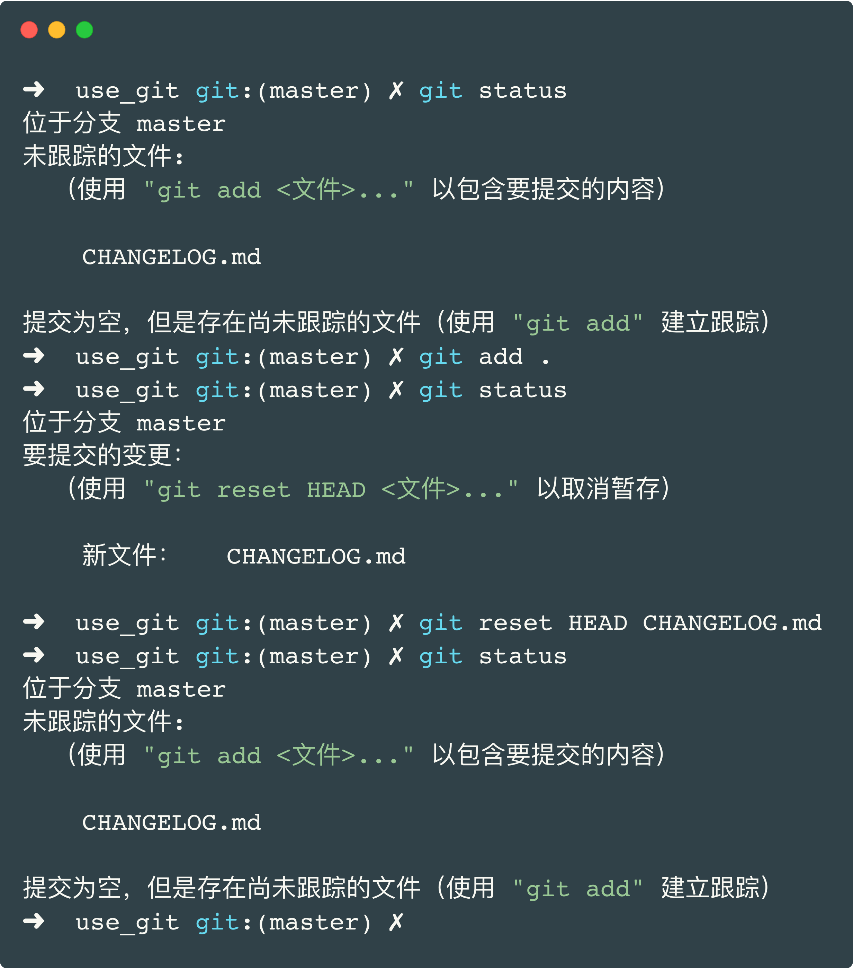
Git reset
1
取消暂存某个文件：
git reset HEAD { filename }
2
3
取消暂存所有文件：
git reset HEAD .
4

Slide 17
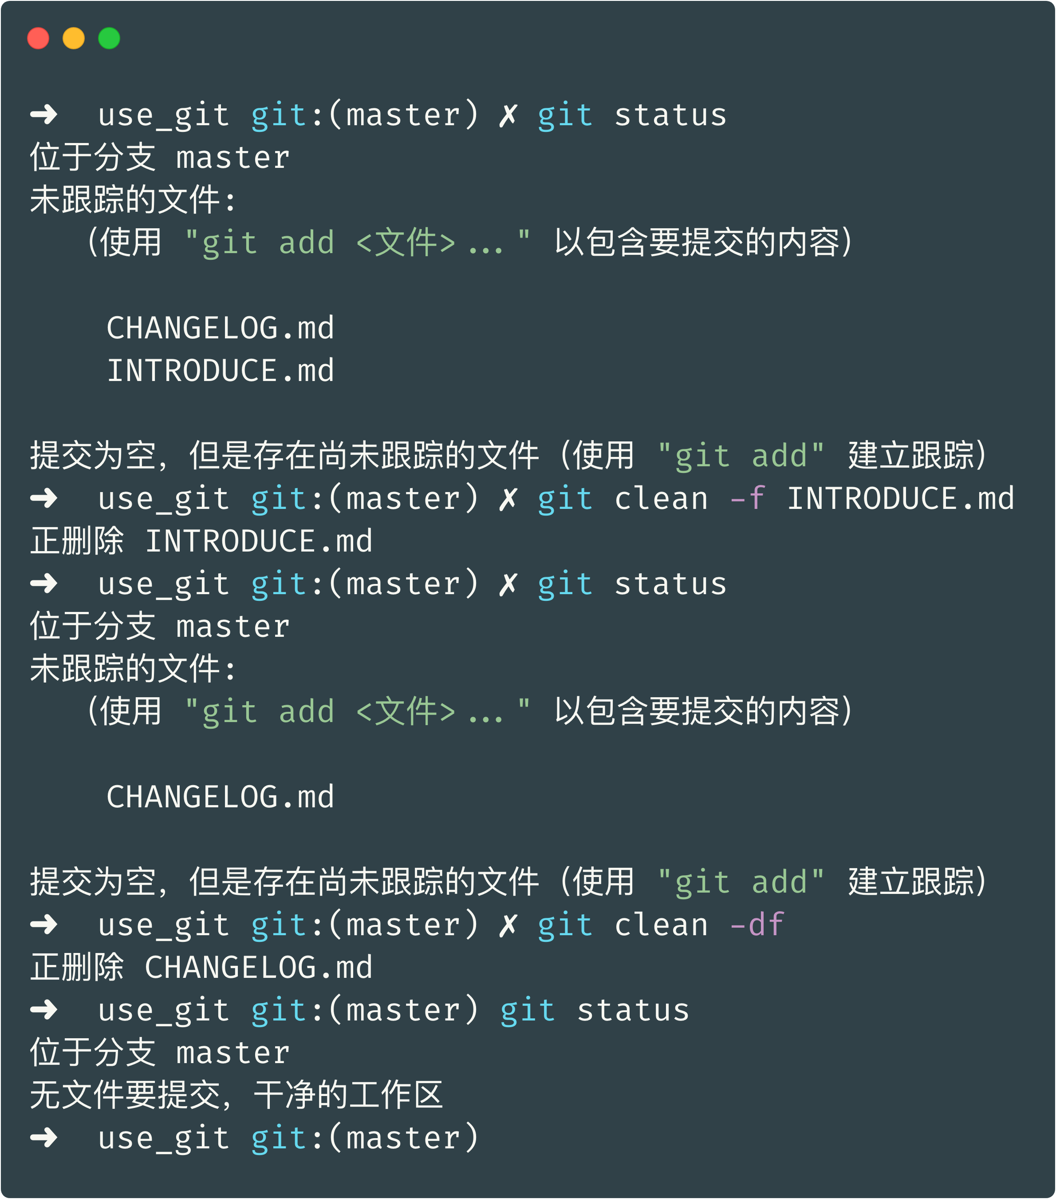
Git clean
1. 移除工作目录某个文件：
git clean -f { filename }
1
2. 移除工作所有未追踪文件
git clean -df
2

Slide 18
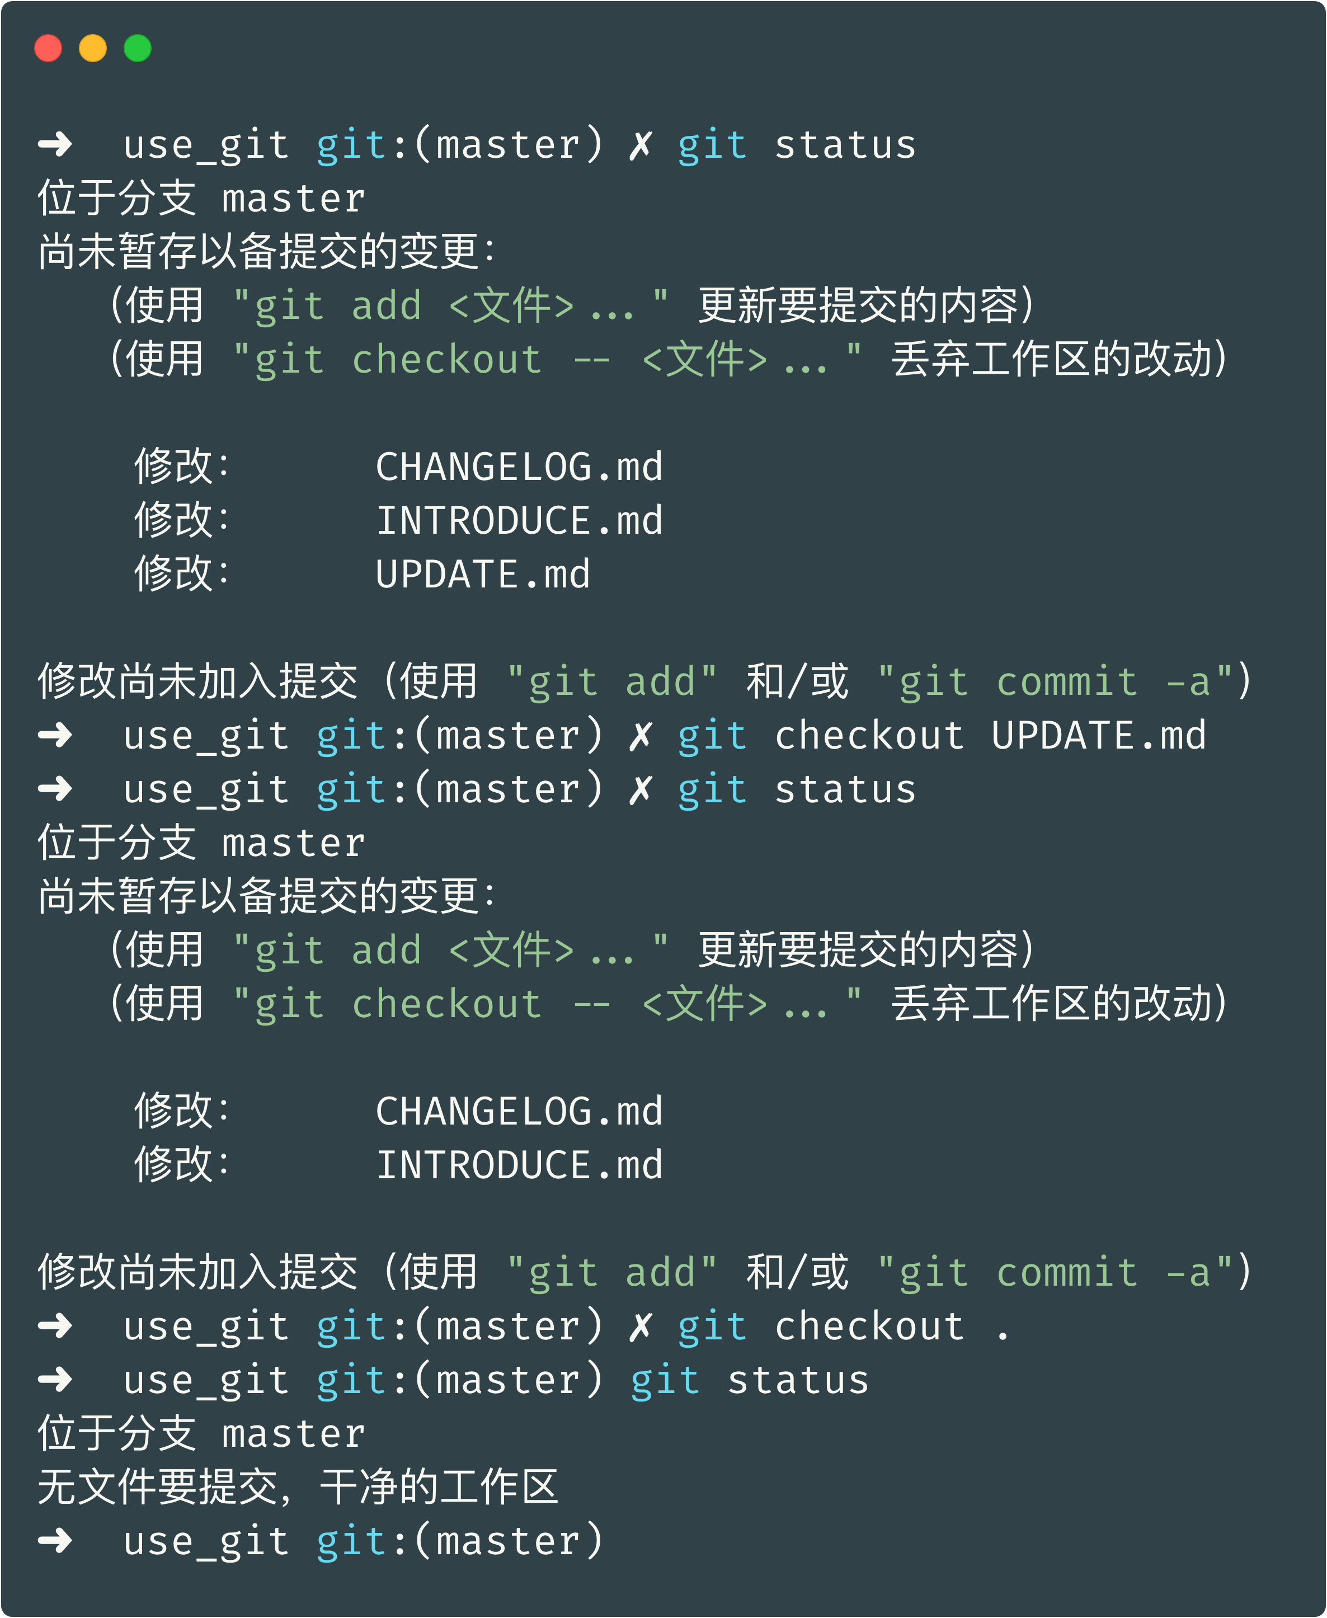
Git checkout
1. 撤销未暂存区某个文件
git checkout { filename }
1
2. 撤销未暂存区所有文件
git checkout .
2

Slide 19
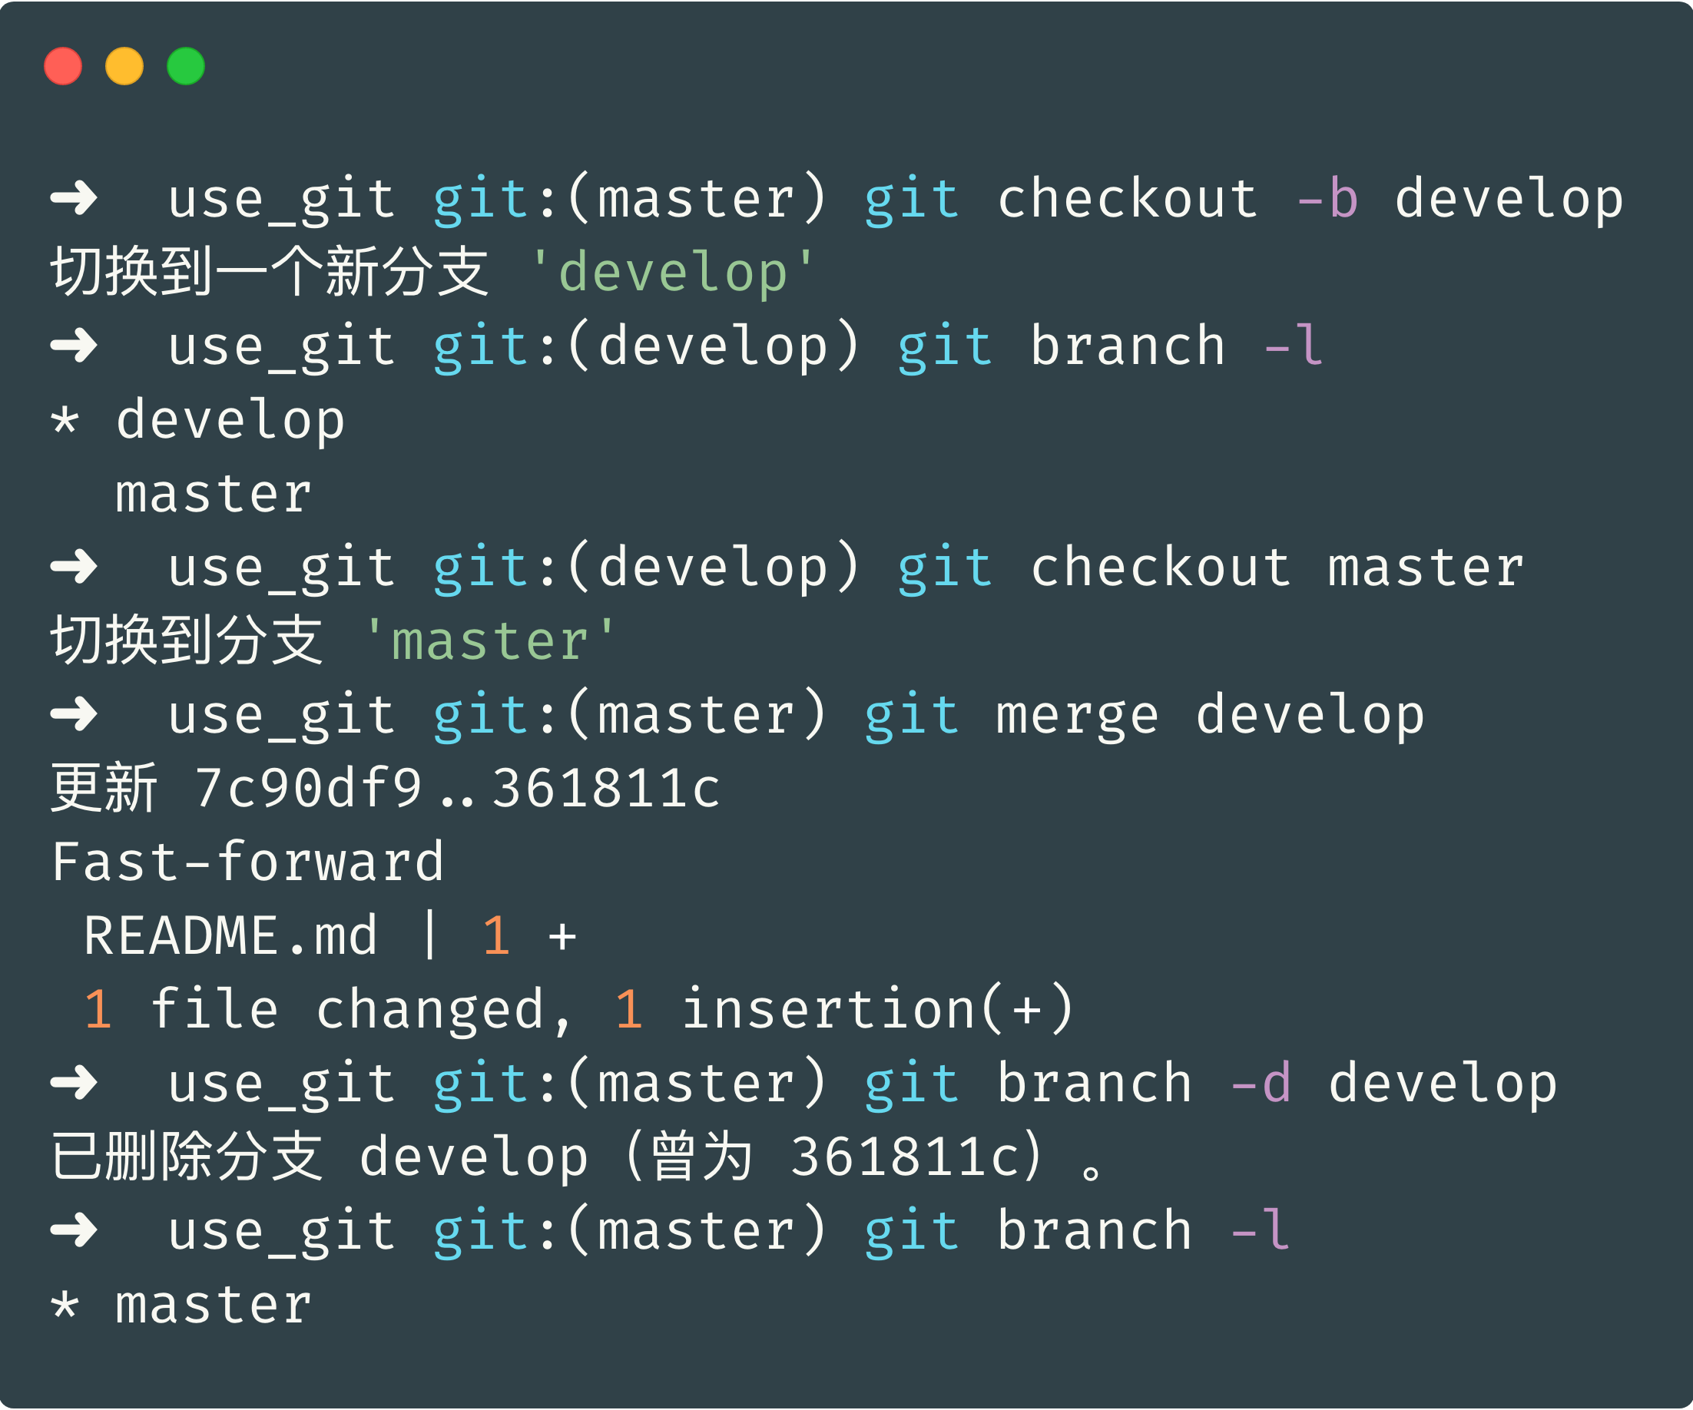
Git branch
1. 新建分支：git checkout -b {name}
1
2
2. 查看分支: git branch -l
3
3. 切换分支: git checkout {name}
4
4. 合并分支: git merge {name}
5
5. 删除分支: git branch -d {name}

Slide 20
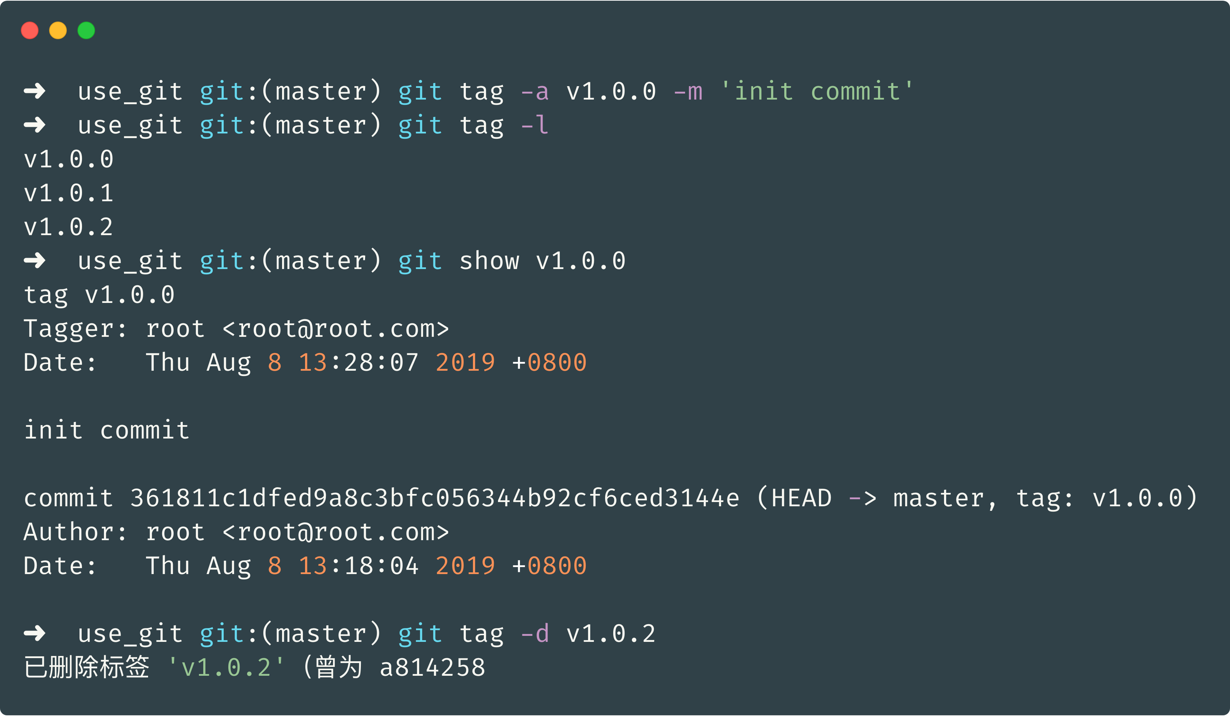
Git tag
1. 新建tag：
1
2
git tag -a {version} -m {msg}
3
2. 获取tag列表:
git tag -l
3. 查看具体tag:
git show {tag}
4
4. 删除tag:
git tag -d {tag}

Slide 21

Git Tag
tag: v1.0.0 毕业设计.docx
tag: v1.0.1 毕业设计1.docx
tag: v1.0.2 毕业设计2.docx
tag: v1.0.3 毕业设计final 1.docx
tag: v1.0.4 毕业设计release.docx

Slide 22
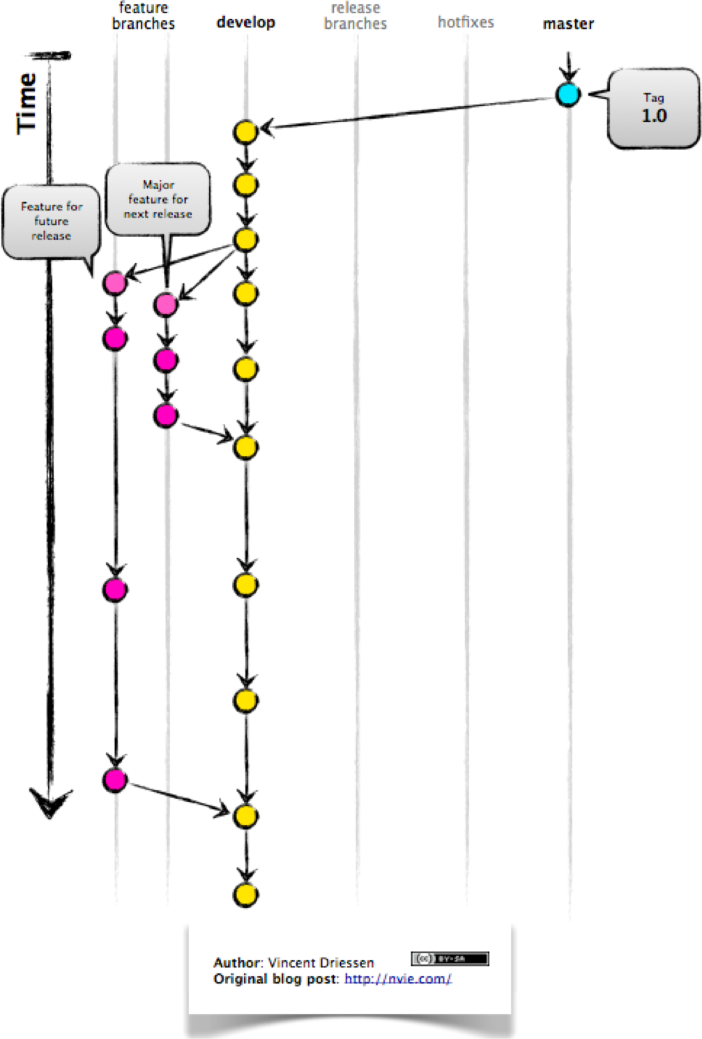
GitFlow

Slide 23
GitFlow

Slide 24

.gitignore
*.log
dest/
build/
有些文件必须出现在git工作目录中，
但是又不能提交它们？
*.exe
*.dll
*.cache
*.dylib
*.so
out
https://github.com/github/gitignore

Slide 25
Git learn deep
对于Git的学习，还是推荐大家去看官方文档:https://git-scm.com/
友好的Git也提供了中文文档，https://git-scm.com/book/zh

Slide 26
Advice
简化敲命令操作alias：alias gst='git status'
强迫自己使用终端
不依赖GUI图形化工具
linux环境，没有图形化工具。切换环境，操作自如

Slide 27
GitLab
issues
Merge Request
有时候，我们很努力记住刚才信息任务，但是因为有更紧急、更重要的事情，
让刚才的信息被其他重要信息冲淡，随后抛之脑后了。
因为信息不能被持续跟踪和及时反馈，导致当初建立信息的任务的结果是缺失的。

Slide 28
GitLab issues
我们缺乏的不是制定信息的任务，而是缺少好的信息协作的流程
1. issues可以让信息有：开始->过程->完成（closed）
2. issues可以Assignee制定的人来协作
3. issues可以利用labels来给任务贴标签
issues
4. issues可以利用milestones可以来给团队制定计划和任务
5. issues还可以评论和交流，对话式交换观点
6. issues是公开的，因为创建了，不能删除
7. issues默认使用markdown 编写，简单

Slide 29
Markdown
1. 什么是markdown
2. 为什么要学会写md
3. md语法
4. 工具

Slide 30

Markdown
什么是Markdown ？
哪些人用它？
轻量级标记语言 简称：md

Slide 31
Markdown
为什么要学会写Markdown
不会word
不会排版
书写简单
面向生态

Slide 32
MD syntax
Markdown语法
https://guides.github.com/features/mastering-markdown/

Slide 33




MD tools
Markdown工具
Typora
Mweb
idea plugin
vscode plugin

Slide 34


MD book platform
Markdown 书写平台
VuePress
Mdbook
Gitbook

Slide 35
Thank you

